Slide 1
Educación Inclusiva: dónde estamos?
Por Liliana Peñaherrera Sánchez
Presidenta Sociedad Peruana de Sindrome Down

Slide 2
Fuente: INEI, Resultados de la Encuesta Nacional Continua - ENCO 2006.
.

Slide 6
Casi 14% tiene menos de 17 años

Slide 8
Años | Población Total 1/ | % de PCD | PCD
1993 | 22,639,443 | 1.30 | 294,313
2005 | 27,389,887 | 7.91 | 2,167,109
2006 | 27,828,125 | 8.42 | 2,343,398
2007 | 28,273,375 | 9.00 | 2,544,834
1/ Población estimada con el 1.6 por ciento, tasa promedio anual de crecimiento poblacional inter censal 1993-2007.
Fuente: INEI, Perú: Crecimiento y distribución de la población, 2007. Elaboración propia.

Slide 9
Índice de focalización
El cruce de data sobre población total, población con discapacidad e incidencia de pobreza.
Puno sale como la segunda región a priorizar en las intervenciones del estado peruano.
Que Huancavelica y Apurímac no aparezcan en el grupo de las seis regiones prioritarias, pese a la elevada incidencia de pobreza, se explica por el menor peso de personas con discapacidad en relación a la población total de la región.
Ello sin embargo, esconde el riesgo encubierto de que los infantes con discapacidad mueran durante los primeros meses de vida.

Slide 10
Índice de Focalización Geográfica y por necesidades
Región | % PCD (ENCO 2006) | % Población Total (CENSO 2007) | Incidencia de pobreza total (2007) | índice de PCDs | índice de población | índice de pobreza total | Índice de focalización
Prioridad Alta
Lima | 11.7 | 30.8 | 19.1 | 1.000 | 1.000 | 0.057 | 0.686
Puno | 9.0 | 4.6 | 67.2 | 0.716 | 0.138 | 0.738 | 0.531
Pasco | 10.3 | 1.0 | 63.4 | 0.853 | 0.020 | 0.684 | 0.519
Huánuco | 9.2 | 2.8 | 64.9 | 0.737 | 0.079 | 0.705 | 0.507
Lambayeque | 11.7 | 4.1 | 40.6 | 1.000 | 0.122 | 0.361 | 0.494
Cajamarca | 7.3 | 5.1 | 64.5 | 0.537 | 0.155 | 0.700 | 0.464

Slide 11
Indice de Acceso a la Educación
Compuesto por dos indicadores: la tasa de analfabetismo de las PCD, calculado a partir de la ENCO 2006 y el número de PCD excluidas del sistema educativo nacional, el cual se encuentra disponible en la dirección del ESCALE en la página del MINEDU calculado con los datos de la ENCO 2006.
La tasa de analfabetismo es un indicador que refuerza la percepción que se tiene de la exclusión y marginación que viven las PCD, ya que a la vez que limita posibilidades de desarrollo y de fortalecimiento de la capacidad competitiva, limita la capacidad de ejercicio de derechos

Slide 12
Índice de Educación
Región | Porcentaje de niños con discapacidad de 6 a 16 años fuera del sistema educativo |  | Porcentaje de personas con discapacidad de 15 años a más analfabetas | Índice de niños excluidos del sistema educativo (6-16) | Índice de analfabetismo | Índice de educación
Prioridad Alta
Lambayeque | 30.8 |  | 36.9 | 1.000 | 0.623 | 0.811
Huánuco | 22.8 |  | 45.5 | 0.671 | 0.827 | 0.749
Cajamarca | 19.9 |  | 46.7 | 0.551 | 0.855 | 0.703
Apurímac | 13.6 |  | 52.7 | 0.295 | 1.000 | 0.647
Huancavelica | 13.7 |  | 48.4 | 0.296 | 0.897 | 0.596
Prioridad Media – Alta
Tacna |  | 26.7 | 24.7 | 0.831 | 0.332 | 0.581
Ancash |  | 16.1 | 42.0 | 0.397 | 0.744 | 0.571
Ayacucho |  | 12.3 | 46.6 | 0.239 | 0.854 | 0.546
Cusco |  | 12.7 | 41.3 | 0.256 | 0.727 | 0.492
Amazonas |  | 19.2 | 29.8 | 0.523 | 0.452 | 0.487

Slide 13
Se mantienen Lambayeque, Huánuco y Cajamarca como regiones a priorizar.
Lima desciende a nivel prioridad baja.
Aquí lo importante son los porcentajes de niños y niñas excluidas del sistema educativo.
Quizás la no inclusión del porcentaje de personas analfabetas mayores de 15 años daría una figura más clara respecto de la necesidad de priorizar la escolaridad de la niñez con discapacidad, pero el resultado obtenido refleja las dificultades

Slide 14
Indicadores
Pueden medir:
Impacto o eficacia.
Qué cambios se esperaba lograr al final de la Década. De la Educación Inclusiva 2003-2012
Efecto o Evaluación
Qué cambios se esperaba lograr durante la Década
Cumplimiento
Cuáles de las tareas propuestas se logra cumplir
Eficiencia
Relación gasto, tiempo, recursos invertidos en las tareas.
Gestión
se avanza o no en las acciones planificadas.

Slide 15
Características de los Indicadores
Estar inscritos en un marco conceptual. En este caso, la CDPD.
Ser específicos. Directamente vinculados a los resultados esperados.
Ser explícitos. Hablar en general de personas con discapacidad sin especificar sexo, edad, ubicación de residencia, tipo de discapacidad, no contribuye a saber si las políticas están siendo efectivas o no.
Estar disponibles para varios años para observar la evolución de las acciones en el tiempo y por sectores. Esto permite la comparación de los avances.
Ser factibles, en términos de que su medición tenga un costo razonable.
Ser sensibles, es decir, ser capaces de registrar cambios en el estado del objeto de estudio.

Slide 16
Características de los Indicadores
Ser claros y de fácil comprensión, que no generen dudas acerca de su significado.
Ser confiables, consistentes y comparables, sin que su resultado se vea afectado por quién hace la medición, qué herramientas utiliza o en qué año se lleva a cabo.

Slide 17
Indicadores para trabajar con un enfoque de derechos
obligaciones multidimensionales de respeto, protección y satisfacción de derechos:
respetar, conlleva la obligación de prohibir toda medida que se oponga al logro del resultado esperado. Por ejemplo, eliminando la exclusión por “condiciones pre-existentes” para la atención en los servicios de salud;
proteger, significa prevenir que terceros interfieran con el disfrute del derecho. Por ejemplo, para garantizar la entrega de medicinas sin aducir que solamente se tienen “para los que valen la pena”;
satisfacer, lo que requiere tomar medidas para reconocer el derecho progresivo. Para que esto no sea una “mecida”, deben tomar en cuenta las obligaciones del estado de facilitar, proveer y promover acciones concretas dirigidas a satisfacer el derecho. Por ejemplo, asegurando servicios de habilitación, rehabilitación, entrega de ayudas biomecánicas.

Slide 18
La no discriminación. Este principio se aplica de manera inmediata e incluye tanto políticas como programas. La no discriminación y la lucha contra el estigma, no están sujetas al criterio de realización progresiva.
La equidad. Tomando en cuenta no solo la discapacidad, sino elementos como edad, género, sexo, lugar de residencia, nivel de educación, entre otros.
Progreso adecuado, lo que obliga a los Estados partes a adoptar medidas concretas y deliberadas dirigidas a satisfacer los derechos de las pcd y a no retroceder respecto de un derecho alcanzado.

Slide 19
La existencia de recursos efectivos (presupuesto asignado) y de un sistema de rendición de cuentas. Eso significa que el ejercicio de derechos requiere la promulgación de normas y de un sistema judicial que responda a las demandas planteadas por quienes ven sus derechos violentados.
La participación social en la toma de decisiones. La CDPD, en su artículo 33 sobre la aplicación y seguimiento nacionales, señala que las pcd y las organizaciones que los representen, participarán plenamente en todos los niveles del proceso de seguimiento de la Convención.

Slide 20
Servicios de Educación deben ser:
accesibles, que:
no discriminen en la ley y en los hechos;
sean accesibles físicamente (permitan el ingreso, no estén a distancias que pongan en peligro la integridad de las personas);
sean accesibles económicamente y
brinden acceso a la información (por ejemplo mediante el uso de lenguaje de señas para las personas no oyentes, de material en braille, del uso de tecnologías de la información y la comunicación).
aceptables, que sean respetuosos de la confidencialidad, sean culturalmente apropiados y respondan a las particulares condiciones de las personas con discapacidad.
estén disponibles, que existan.
sean de calidad.

Slide 21
Cifras de la Exclusión
86% de niños, niñas y jóvenes con discapacidad en edad escolar se encontraría al margen del sistema educativo (Ministerio de Educación e INEI).
De 350,000 niñ@s con discapacidad en edad escolar, hoy solo 50,000 están matriculados en centros regulares y especiales. En 2003, había 29,317. 20,000 estudiantes más en 10 años. Cierto, 58% más…pero aun hay 300,000 afuera.
Existen 449 CEE, de un total de 64,455 colegios regulares entre públicos y privados. Apenas 0,7%.
En Lima y Callao : 94 CEBES (21% del total)
55 públicos (60% aprox.)
39 privados (40% aprox.)

Slide 22
Cifras de la exclusion
Existen 59 Prites a nivel nacional.
13 prites en Lima y 1 en El Callao.
Atienden a 3,204 niños de 0 a 4 años.
Solo hay 10 CREBE: centros de recursos de educación básica especial en todo el país.

Slide 23
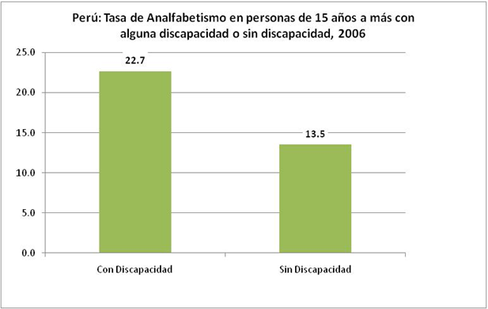

Slide 28
POBLACIÓN CON ALGUNA DISCAPACIDAD, POR NIVEL DE EDUCACIÓN, SEGÚN TIPO DE DISCAPACIDAD, 2006
Nivel de educación | Total | Sin nivel 3/ | Primaria | Secundaria | Superior
Total | 100 | 21.2 | 39.4 | 28.1 | 11.3
Visual | 100 | 17.5 | 38.9 | 30.8 | 12.8
Motora 1/ | 100 | 27 | 40.8 | 22.9 | 9.2
Auditiva | 100 | 29.2 | 41.1 | 20.8 | 9
Mental 2/ | 100 | 35 | 41.6 | 18.4 | 5
Del habla | 100 | 46.8 | 34.2 | 15.1 | 3.9
De la comunicación | 100 | 44.9 | 34.2 | 16.5 | 4.4
Fuente: INEI- Encuesta Nacional Continua - ENCO 2006

Slide 29
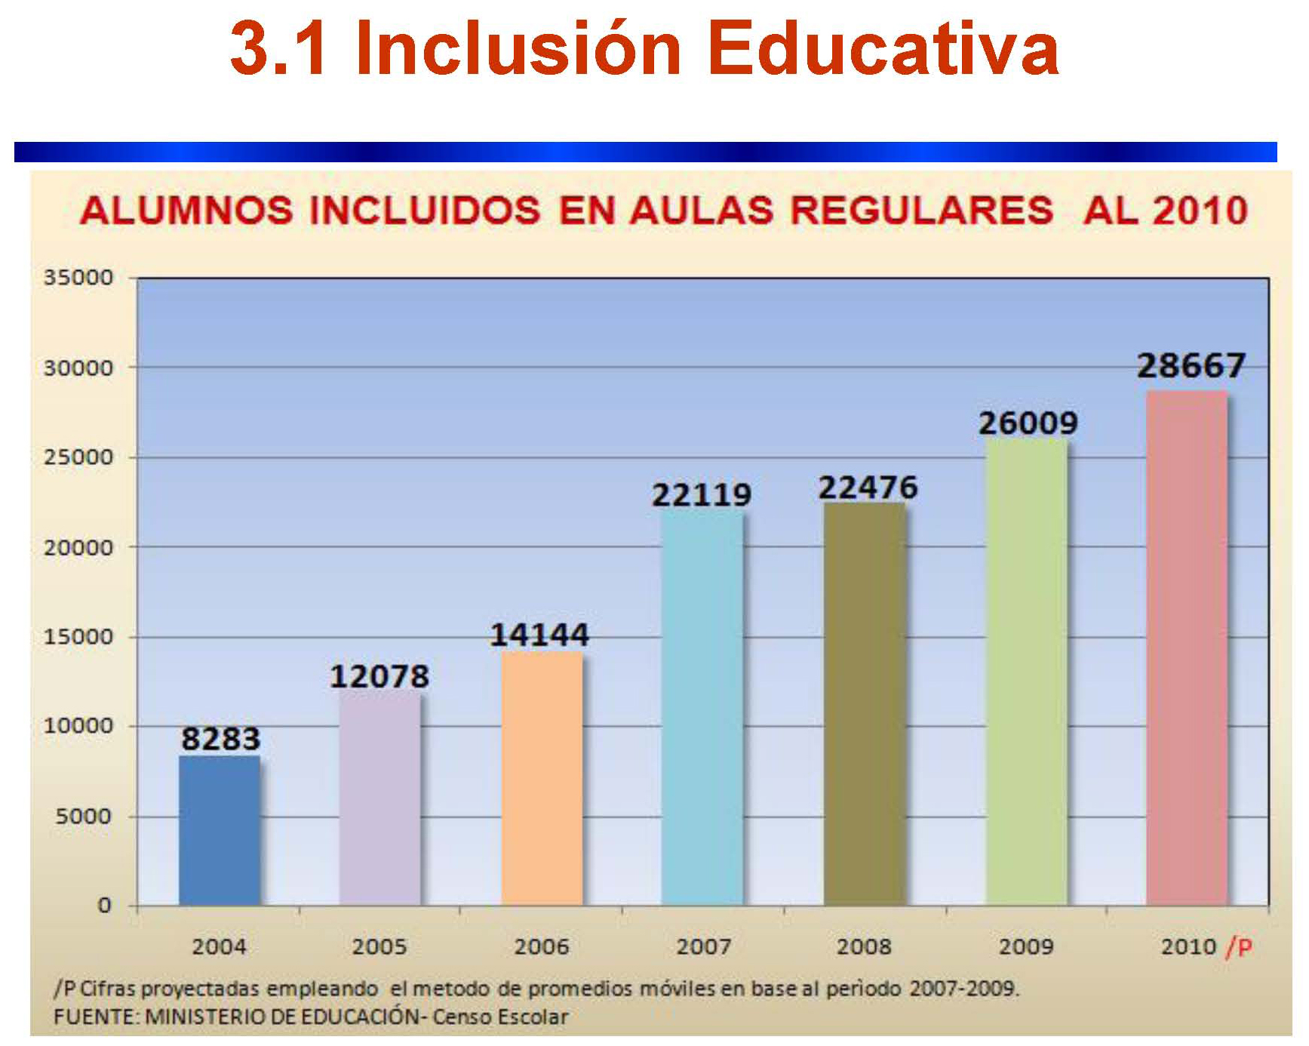
INCREMENTO DE COBERTURA ALUMNOS INCLUIDOS

Slide 30
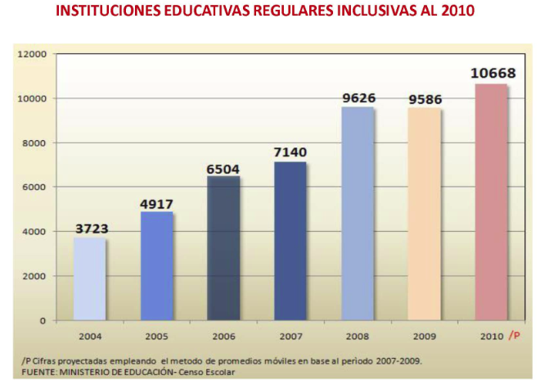
INCREMENTO DE COBERTURA ESCUELAS INCLUSIVAS

Slide 31
De acuerdo a la encuesta del Conadis 2005, solo en lima Metropolitana y El Callao habría 42,886 escolares con discapacidad entre 3 y 14 años que acuden a la escuela regular. De ellos, 23,419 están en escuelas estatales y 4813 en centros de educación inicial también estatales. Es decir, del total potencial de alumnos, 66% acude a la escuela regular y 8% a la escuela de educación especial estatal. Si sumamos a los que acuden a centros privados, tenemos que solo el 27% del total potencial de alumnos estaría excluido.

Slide 32
Es significativo el porcentaje (22%) de personas que no estudian por falta de dinero (no lo tienen o deben trabajar), 15% no estudia debido a su condición de salud o por la discapacidad que presentan. 58% no quiere, ya terminó o ya pasó la edad de ir a la escuela.

Slide 33
Década de la Educación Inclusiva
Por DS 026-2003-ED se establece que el Ministerio de Educación lleve a cabo planes pilotos, programas, proyectos y convenios que garanticen la ejecución de acciones sobre la educación inclusiva dentro del marco de una “Década de la Educación Inclusiva 2003-2012”, mediante un trabajo coordinado con los diferentes sectores del Estado y la sociedad civil. Y, lo más importante, que el 16 de octubre de cada año, Día Nacional de la Persona con Discapacidad informe al país sobre las actividades realizadas en el marco de la “Década de la Educación Inclusiva 2003-2012”.

Slide 34
EDUCACIÓN INCLUSIVA
Todos los niños y niñas de una comunidad aprenden juntos independientemente de su procedencia social y cultural y de sus características individuales.

Slide 35
Se han distribuido manuales de adaptaciones curriculares. (10,000 hasta el 2007).
Se han distribuido 300 módulos de material educativo para los Centros de Educación Básica Especial;
Se han distribuido 243 módulos destinados a los Servicios de Apoyo y Asesoramiento a las Necesidades Educativas Especiales – SAANEE.

Slide 36
Los únicos indicadores utilizables están en relación al incremento de alumnos atendidos y a las instituciones educativas que reciben estudiantes con discapacidad.
El Ministerio no evalúa ni monitorea su accionar, acciones ni estrategias y por tanto no tiene manera de saber si está encaminado a cumplir su meta de asegurar una educación de calidad.
La DIGEBE no ha recibido ningún presupuesto adicional para cumplir metas del PIO 2003 – 2007 y el PIO 2009 – 20018.

Slide 37
Se deben definir con claridad cuáles son los elementos que definen a una escuela inclusiva.
Maestros capacitados?
Voluntad político-administrativa?
Accesibilidad arquitectónica?
Materiales educativos?
Tecnología informática y de comunicaciones?
Cercanía de un SAANEE?
Apoyo para desarrollar currículos adaptados?
Familias comprometidas?

Slide 38
Definir los criterios y mecanismos que utilizan la EBR, la ETP , EBA y EBE para monitorear y evaluar los procesos y resultados de la Inclusión Educativas de las personas con necesidades educativas especiales asociadas a discapacidad.
¿Se ha llevado a cabo un diagnóstico sobre necesidades de capacitación de docentes para atender a los estudiantes con necesidades educativas especiales asociadas a discapacidad,
Los cursos que se imparten a los docentes deben permitir un incremento de los conocimientos adquiridos así como una retroalimentación y acompañamiento durante su formación. Sabemos que hay convenios con universidades como la Ruiz de Montoya para estas capacitaciones.

Slide 39
Deben establecerse metas de acceso y permanencia de los estudiantes para los próximos 10 años, tanto en ámbito urbano como rural, las mismas que deben abarcar todas las modalidades y estar incorporadas en los planes operativos de las direcciones nacionales del ministerio de educación.
Se deben establecer articulaciones para formar en habilidades para el trabajo y contar con programas de inclusión laboral.
Los indicadores deben medir la calidad de la educación recibida, se debe evaluar el aprendizaje de los estudiantes con discapacidad en relación a estándares flexible pero que evidencien el avance o estancamiento de los estudiantes en relación a los aprendizajes esperados.

Slide 40
DIMENSIÓN: ¿Cuántos son? y ¿Cuántos están siendo atendidos por el sistema educativo?
CONDICIÓN: ¿Cómo y en qué condiciones estudian?
LOGROS: ¿Qué aprenden? ¿Qué competencias desarrollan?
PROPUESTAS: Propuesta de medidas y recomendaciones que se derivan del estudio.

Slide 41
asegurar una Carta de Derechos y Texto Único Ordenado de legislación concordada sobre derechos educativos de la persona con discapacidad para su difusión en escuelas, universidades y organizaciones de personas con discapacidad.

Slide 42
Cultura, políticas y prácticas son parte del proceso de avance hacia una educación inclusiva. Si solo se toman en cuenta indicadores cuantitativos que tienen que ver con el acceso y la matrícula en las escuelas regulares, solo estaremos viendo una parte de la problemática. La eliminación de las barreras que obstaculizan y limitan el aprendizaje y la activa participación del alumnado, no tiene que ver únicamente con las barreras físicas, sino sobre todo con las barreras mentales.

Slide 43
Dimensiones a ser abordadas
Una dimensión a ser abordada es entonces la creación de culturas inclusivas. Esto tiene que ver con la creación de comunidades escolares seguras, acogedoras, estimulantes, que valoren las diferencias. Una cultura inclusiva debe tener valores inclusivos, que debieran estar definidos por cada comunidad educativa, y guiados por valores macro que provienen de la Convención.

Slide 44
La segunda dimensión es la elaboración de políticas inclusivas, las que deben elaborase desde la perspectiva de promover el desarrollo de las habilidades de los estudiantes, y no desde la perspectiva de facilitar el manejo administrativo En este sentido, el “apoyo” a los estudiante está enfocado a mejorar la capacidad de respuesta de la escuela a la diversidad.

Slide 45
La tercera dimensión implica el desarrollo de prácticas inclusivas que aseguren que las actividades en el aula y la escuela promuevan la participación de todo el alumnado y que la comunidad educativa en su conjunto moviliza recursos para mantener el aprendizaje activo de todos.

Slide 46
Cuánto cuesta la educación de una persona con discapacidad?
Es necesario definir los costos de la educación de las personas con discapacidad desde que nace hasta que se inserta laboralmente en la sociedad.

Slide 47
Se pueden también establecer alianzas estratégicas con los ministerios de salud y de la mujer y desarrollo social, con los cuales se debiera asegurar mejor nutrición, seguro médico y la detección temprana de dificultades para el aprendizaje, incluidas deficiencias visuales, auditivas, motoras, neurológicas y/o del desarrollo.

Slide 48
La educación inclusiva es una estrategia que puede contribuir a asegurar una educación de calidad a todas las niñas y niños peruanos, basándose en sus habilidades y no en sus carencias, con lo que se evitarían las repitencias, las deserciones y la consecuente baja autoestima para los niños que conlleva el fracaso escolar. Con el enfoque inclusivo, no es el niño diferente o con discapacidad el que tiene que adaptarse a las escuelas y centros educativos (a sus ritmos, sistemas y estándares) sino que por el contrario, es la escuela la que está en el deber de adaptarse a la diversidad.

Slide 49
La lectura como una manera de ejercer ciudadanía;
las habilidades matemáticas como una manera de ordenar el mundo propio y entender el mundo exterior agrupando, seleccionando, otorgando categorías;
el saber desenvolverse socialmente, el respeto por los demás, el saber esperar el turno para intervenir, el saber expresar la opinión propia con asertividad y firmeza,
son todas cualidades que contribuyen a construir una sociedad democrática, justa y solidaria.

Slide 50
PROPUESTAS
Asegurar que los estudiantes con discapacidad y sus familias tengan acceso a una información completa respecto de las opciones educativas disponibles a fin de que puedan ejercer su derecho a elegir el modelo que responda a sus requerimientos y expectativas.
Garantizar a las personas con discapacidad una educación pública, gratuita y de calidad en todos los niveles y modalidades educativos.
Promover la adopción de “programas individualizados de educación” en los que participen padres/madres, maestr@s, director@s y estudiantes para definir resultados esperados y estrategias para alcanzarlos.
Incorporar las tecnologías apropiadas de la información y la comunicación en los procesos de aprendizaje.
Asegurar que los estudiantes con discapacidad reciban los equipamientos, las ayudas técnicas y materiales de enseñanza y aprendizaje que les permitan el acceso a la educación en centros educativos regulares y su participación en actividades curriculares y extracurriculares.

Slide 51
Promover el acceso a becas y recursos de financiamiento a estudiantes con discapacidad.
Diseñar y aplicar estándares de calidad para las instituciones públicas y privadas, particularmente las de educación especial, que garanticen condiciones educativas dentro del marco de los derechos humanos de las personas con discapacidad.
Garantizar que el sistema educativo otorgue certificados oficiales que reconozcan las destrezas y conocimientos adquiridos por las personas con discapacidad en el proceso de aprendizaje.
Proveer capacitación técnica acreditada.
Capacitar adecuadamente a maestr@s y directores.

